Slide 1
WON JONG SOO
Cloud Engineer & Back-End Developer
PORTFOLIO
Name
Phone
E-Mail
: 원 종 수
: 010-6773-0155
: hanhyoju7@naver.com

Slide 2
CONTENTS
자기소개
경력 및 교육, 자격증
프로젝트

Slide 3
1. 자기소개
책임감에 따른 높은 성장성 – 프로젝트 매니저 경험
협업 최적화 – 많은 협업 경험
클라우드 기술에 대한 노력 – AWS Public Cloud 구축 경험
현재 재직중인 회사에 입사한 지 불과 5개월만에 신규 팀의 운영(SM) 업무를 인수인계 받았습니다. 초기에 빈번하게 장애 상황이 발생하게 되면서 운영 담당자로서 업무에 대한 안정화를 원했습니다. 일과 시간 내에는 운영 업무를 하고 이후 시간은 개인적으로 할애하여 발생했던 과거 장애 상황을 정리하고 메뉴얼화 했습니다. 개선점을 도출하기 위해 선배님들과 의논하며 운영 업무를 안정화 시켰습니다. 이러한 노력을 인정받아 대리로 1년 조기 진급하게 되었고 그동안 익혔던 운영 업무에 대한 지식과 스킬들을 활용하여 운영 업무 고도화 사업의 프로젝트 매니저로 선정되었습니다. 프로젝트 매니저와 백엔드 개발 업무를 진행했고 팀원, 고객사 간의 의견을 조율하며 프로젝트 리더로서 노력했습니다. 그 결과 올해 과장으로 1년 조기진급하게 되었습니다. 책임감은 저를 강하게 만들고 성장시키고 있습니다. 저를 현재보다 발전시키고자 앞으로도 노력하겠습니다.
사람을 좋아하여 여러 모임의 모임장과 총무를 겸임하고 있습니다. 저의 이러한 성격은 타인과의 협업에 도움을 줍니다. 상호 간의 커뮤니케이션이 필요한 업무에서 상대방의 의견에 대한 적극적인 수용 자세와 의견 조율을 위한 차분한 태도로 신뢰감을 쌓을 수 있습니다. 현재 담당하고 있는 업무는 주요 고객사와 벤더사 등 많은 이해관계자들과 협업해야 합니다. 성격을 장점으로 만들어 저를 성장시킬 수 있었던 좋은 기회였습니다. 앞으로도 협업을 할 수 있는 일을 하고 싶습니다. 그리고 그 중심에서 가장 높은 성과를 내겠습니다.
2022년 3월, 현재 재직중인 회사로부터 ON-PREMISE 환경에서 클라우드 환경으로 이전하는 클라우드 전환 사업의 업무를 맡게 되었습니다. 새로운 기술을 배울 수 있는 기회에 도전하고 싶었습니다. Docker, K8S, HelmChart에 대해 공부했습니다. SM 업무를 하면서 서버와 프로세스 증설/철거 등 유후 자원에 대한 고민이 많았고 ON-DEMAND 방식 클라우드 기술의 매력을 느꼈습니다. PoC가 종료되고 AWS가 도입되면서 CI/CD 구축, EKS, EC2 등 기술에 대한 관심으로 AWS Certified Solutions Architect Associate 자격증을 공부하고 있습니다. 네이버 클라우드에 대한 관심도 있어 Naver Cloud Platform Certified Expert 자격증도 취득했습니다. 클라우드 기술 개발과 사용에 대한 더 많은 기회를 얻고 싶고 도전하고 싶습니다.

Slide 4
2. 경력 및 교육, 자격증
Skill
Education
Python
Java
Spring / Sprint Boot
OpenAPI
Oracle / MySQL
Linux (Centos, Amazon Linux, VM)
Shell
Tomcat
Kafka
Docker
Kubernetes
AWS
Naver Cloud Platform
Zookeeper
HA - DRBD / Pacemaker
DataDog
CI/CD
Jira / Confluence / Slack / Naver Works / XWiki
Infrastructure/Application Failover TroubleShooting
Documentation
Project Management
Architecture Design
Presentation
2009.03 ~ 2018.08 한국외국어대학교 경영정보학과 (부전공 : 광고.PR브랜딩)
2017.04 ~ 2017.11 쌍용교육센터 Java&Python 기반 응용SW 개발자 양성과정
2019.03 ~ 2019.04 쌍용교육센터 Linux+데이터베이스 향상과정
Career
2018.10 ~ 현재 ㈜아이비컴텍
Project
2018.10 ~ 현재 : SKT 차세대 OSS 분석/설계/구축
2022.03 ~ 현재 : SKT TANGO 클라우드 전환 사업
2023.07 ~ 2023.12 : SKT TANGO 수집부 고도화
License
Naver Cloud Platform Certified Expert
정보처리기사
정보처리기능사
정보기기운용기능사
컴퓨터활용능력2급
워드프로세서1급

Slide 5
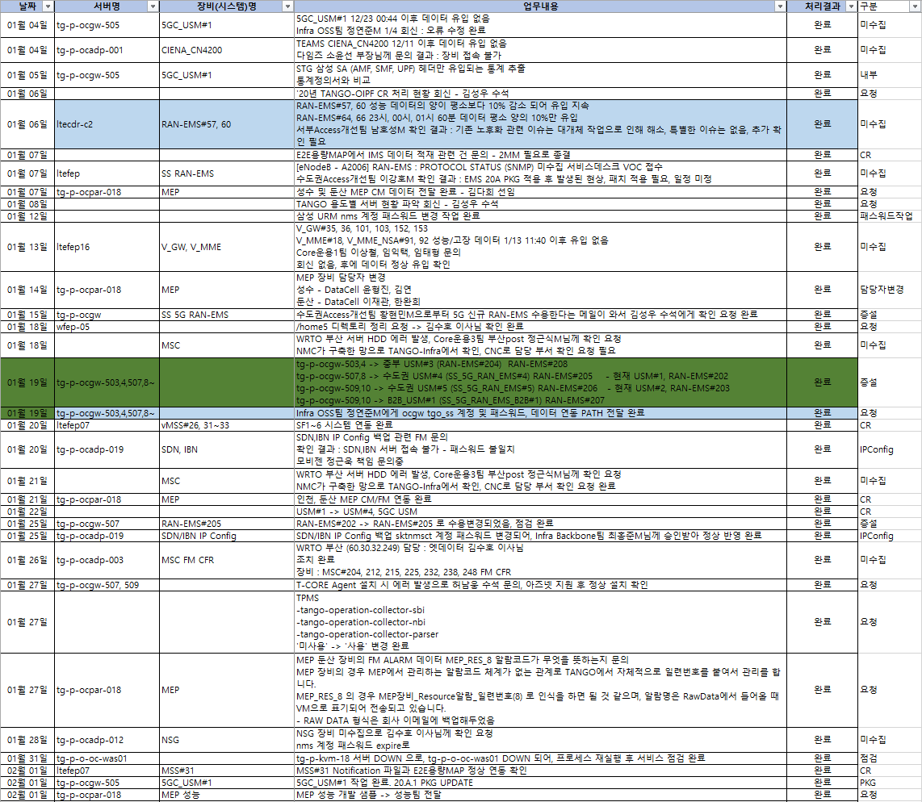
3. 프로젝트
프로젝트명 | SKT 차세대 OSS 분석/설계/구축 TANGO - T-Advanced Next Generation OSS
발주처 | SK C&C / SKTelecom
프로젝트기간 | 2018.10 ~ 현재
개요 | Eng.-구축-운용에 걸쳐 세분화된 Network Tool들을 통합하고 데이터를 분석하여 통합 감시 및 제어하는 차세대 네트워크 Management 환경 제공
담당역할 | 2018.10 ~ 2019.03 TANGO 운용 성능관리 개발팀 2019.04 ~ 현재 TANGO 운용 수집관리 운영팀 - 운영 업무를 중심으로 시작하여 개발 업무에도 참여하였음
주요성과 | - AS-IS, TO-BE 프로세스 Testing 결과 분석 - UI 페이지 구현 (CRUD) - 성능관리 프로세스 운영/점검 - Raw Data 분석 및 Parsing Rule 관리 - 수집관리 프로세스 운영/점검 - 수용 장비 및 프로세스 문서화 관리 - 운영업무 매뉴얼 및 연동규격 문서 관리 - 내/외부 이해 관계자 커뮤니케이션 관리 - Infra/App 장애 대응 및 개선점 도출 - 운영/개발 실적 관리 및 CR 계약 회의 참여 - 작업 및 배포 내역 관리 - VOC 유선/이메일 관리 - 산출물 관리 - 주요 App Source 보완/개선/개발 (Python) - 프로젝트 관리를 위한 Confluence, Xwiki 사용
[운영 및 개발 업무 일지 작성하여 운영 업무 안정화에 노력하였음]

Slide 6
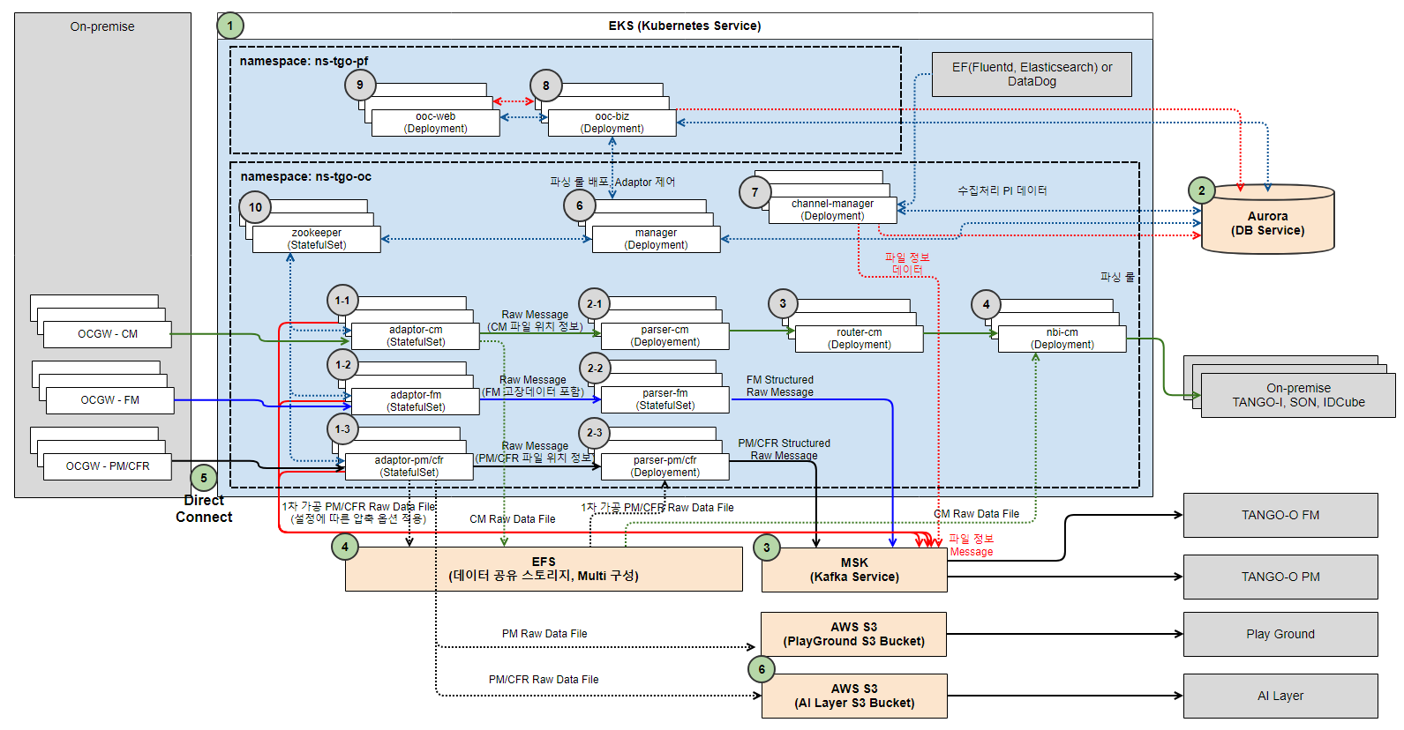
3. 프로젝트
프로젝트명 | SKT TANGO 클라우드 전환 사업
발주처 | SK C&C / SKTelecom
프로젝트기간 | 2022.03 ~ 현재 (위 기간동안 3,4차 사업에 참여, 현재는 클라우드 안정화 진행중)
개요 | On-Premise의 Infra/App을 Public Cloud (AWS)로 이전하는 사업 일부 Infra는 On-Premise에 위치하여 Hybrid Cloud로 운영 및 개발
담당역할 | 2022.03 ~ 현재 TANGO 운용 수집관리 운영팀 - Application Container 분석/설계/구현/테스팅
주요성과 | - Application AS-IS 분석, TO-BE 설계, 구현, 테스팅, 운영 - On-Premise Application Python2 -> Python3 Upgrade - Docker, K8S, HelmChart DEV 환경 구성 및 App 테스팅 - AWS Solution 활용 EC2, ASG, ECR, Storage(EFS/EBS/S3), RDS, CloudWatch, IAM, MSK, Athena 등 - 구현 : CodeCommit, CodeBuild, CodePipeline, ECR - CD 구현 : HelmChart, ArgoCD - Public Cloud 운영 안정화 및 비용 절감을 위한 Container별 리소스 관리 - 프로젝트 일정 관리를 위한 Jira 및 Confluence 사용 - 팀 내 지식/업무 공유를 위한 XWiki 사용 - 사내 신입사원 클라우드 기본 교육 (Docker, K8S, HelmChart, AWS)
[클라우드 Application Architecture 설계]

Slide 7
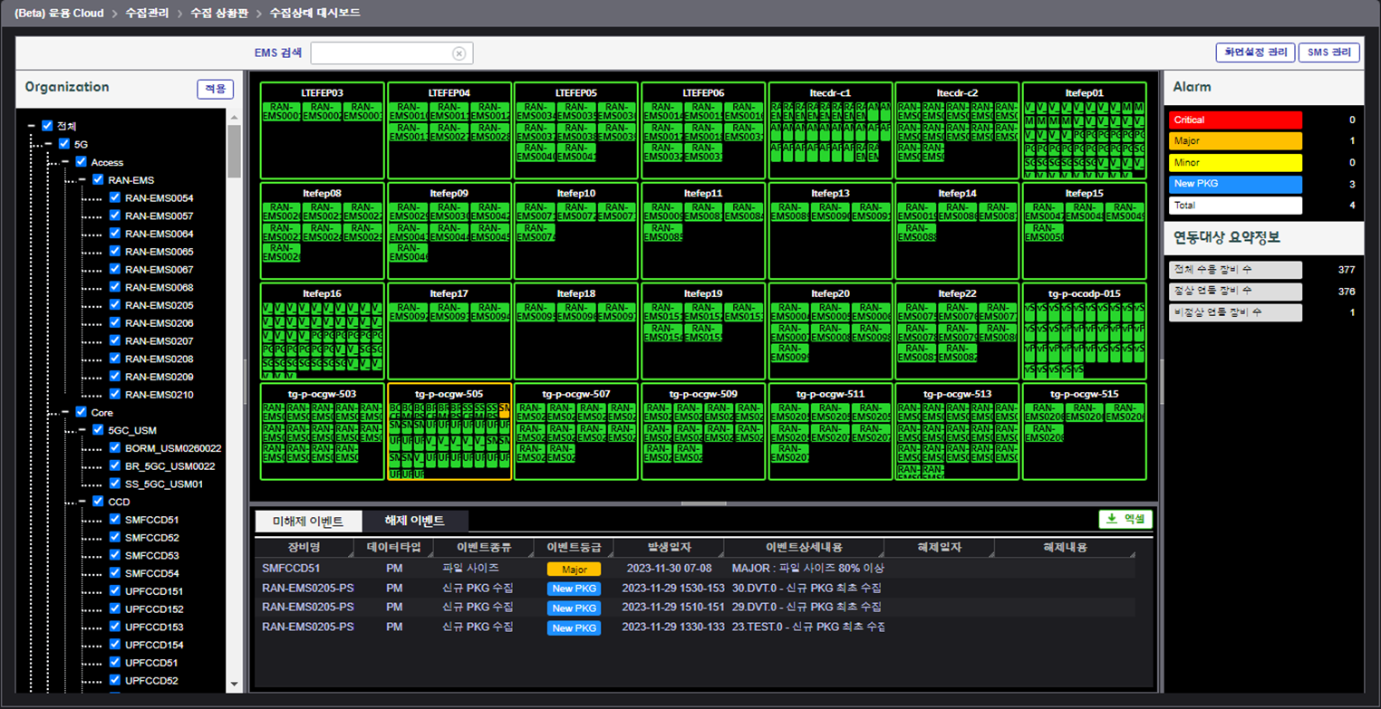
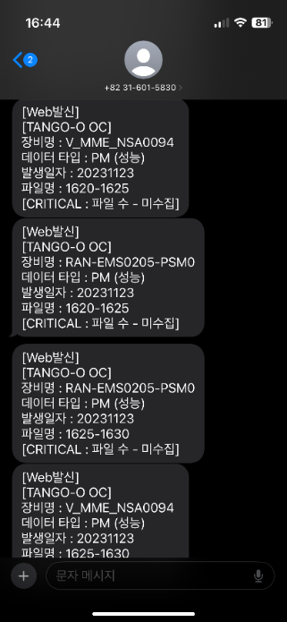
3. 프로젝트
프로젝트명 | SKT TANGO Data 수집부 구조개선
발주처 | SK C&C / SKTelecom
프로젝트기간 | 2023.07 ~ 2023.12
개요 | TANGO 연동 대상 시스템의 지속적인 확대에 따라 수집부의 중요성이 증가하고 있어 기존 수집부 구성 및 관리의 고도화 필요로 중요 장비에 대해 수집 상태 관리 모니터링 기능 개발 (파일 수집 여부, 파일 사이즈, 파일 수 모니터링 및 미수집 이벤트 발생 기능)
담당역할 | TANGO Data 수집부 구조개선 프로젝트 매니저 및 백엔드 개발자
주요성과 | - 사업 계획서 작성 및 제안 (사업 배경, 사업내용, 현황, 공수산정, 기대효과) - 요구사항 정의서 작성 (현장 VOC 반영 위한 회의 개최) - UI 설계 - 아키텍처 설계 - 프로그램 목록 작성 및 백엔드 구현 Spring Boot OpenAPI 개발, AWS MSK 활용 Multi Container 구현 - DB 설계 (MySQL) 및 구현 (Table, Partition) - 테스팅 (시나리오 케이스 작성 및 시현, 증적) - 사용자/운영자 매뉴얼 작성 - 장애상황 시나리오 대응 매뉴얼 작성 - 일정 관리를 위한 WBS 작성 - 산출물 작성 및 관리 - 특정 시간 파일 미수집 시, 이벤트 발생 및 SMS Notification 전송 내부 API 사용 - ’24년, ’25년 추가 사업 제안 참여, 계약 시 프로젝트 매니저 수행 예정 (수집부 구조개선 V2, 공동운용망 모니터링, NEXT-TANGO 등)
[수집상태 대시보드 UI 화면]
[이벤트 발생 시, SMS Notification]

Slide 8
감사합니다.
원 종 수
Tel : 010-6773-0155
E-mail : hanhyoju7@naver.com
Github : github.com/only-for-jihye

